Slide 1

PIRÁMIDE CESTIA
ROMA · ITALIA

Slide 2
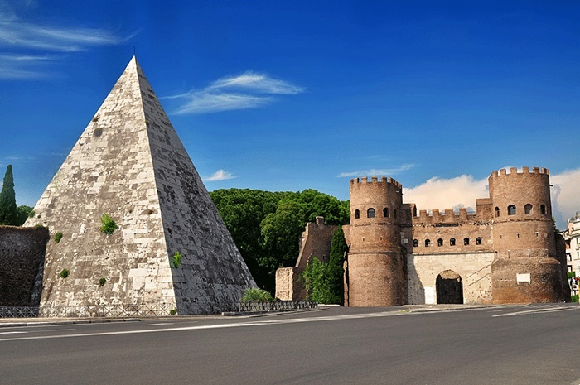
Notes:
2

Slide 3
La Pirámide Cestia (o Pirámide de Cayo Cestio) es una pirámide de estilo egipcio que se encuentra en Roma, junto a la Porta San Paolo y al cementerio protestante de la ciudad. Se construyó en torno a los años 18 y 12 a. C. como sepulcro para Cayo Cestio Epulón, magistrado. Su base, cuadrada, tiene alrededor de 30 metros de lado, y alcanza una altura de 36,40 metros. Está recubierta de mármol, aunque su construcción interna está realizada en ladrillo. En los lados oriental y occidental se encuentran sendas inscripciones en latín donde se registra tanto el nombre de Cestio, como las circunstancias de la construcción, que según esto duró 330 días. El texto de las inscripciones es:
C. CESTIA L.F. POB. EPULO PR. TR.PL. VII VIR EPULONUM
(Opus apsolutum ex testamento diebus CCCXXX arbitratu L. Ponti P.F. Cla. Melae heredis et Pothi L.)
En la época de los Césares, comienzan a construirse en Roma tumbas gigantescas, algunas de ellas, como la de Cayo Cestio, inspirada en modelos del Egipto de los Ptolomeos. En tiempos pasados se pensó que la pirámide era la tumba de Remo. En el siglo III, la pirámide se incluyó en la muralla Aureliana. En el interior se encuentra la cámara funeraria, un simple bóveda de cañón de cavidad rectangular que mide 5,95 metros de largo, 4,10 m de ancho y 4,80 m de alto. Cuando fue redescubierta en 1660, la cámara fue encontrada decorada con frescos, que fueron plasmados en grabados por Pietro Santi Bartoli, pero solo los rastros de los frescos originales permanecen ahora. No había rastro de cualquier otro contenido en la tumba, que había sido saqueada en la antigüedad. La tumba había sido sellada cuando fue construida, sin entrada exterior; no es posible para los visitantes acceder al interior, excepto con un permiso especial que por lo general sólo se concede a los estudiosos.

Slide 4
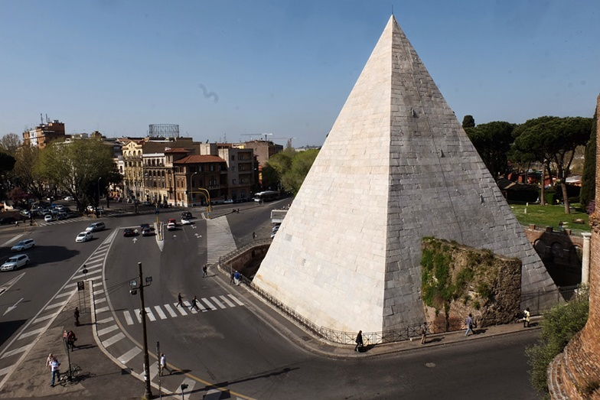
Notes:
4

Slide 5
Una inscripción dedicatoria está tallada en el flancos este y oeste de la pirámide, para que sea visible desde ambos lados. Dice así:
C · CESTIVS · L · F · POB · EPULO · PR · TR · PL VII · VIR · EPOLONVM
(Cayo Cestio, hijo de Lucio, de la gens Pobilia, miembro del Colegio de Epulones, Pretor, tribuno de la plebe, Septemvir de los Epulones)
Debajo de la inscripción en el lado orientado al este hay una segunda inscripción del registro de las circunstancias de la construcción de la tumba. Esto se lee:
OPVS · APSOLVTVM · EX · TESTAMENTO · DIEBVS · CCCXXX ARBITRATV PONTI · P · F · CLA · MELAE · HEREDIS · ET · POTHI · L
(El trabajo fue completado, de acuerdo con la voluntad, en 330 días, por la decisión del heredero [Lucio] Pontus Mela, hijo de Publius de la Claudia, y Pothus, liberto)
Otra inscripción en la cara del este es de origen moderno, después de haber sido tallada por orden del Papa Alejandro VII en 1663. Se puede leer:
INSTAVRATVM · AN · DOMINI · MDCLXIII
(que conmemora la excavación y los trabajos de restauración llevados a cabo en y alrededor de la tumba entre 1660-62)

Slide 6
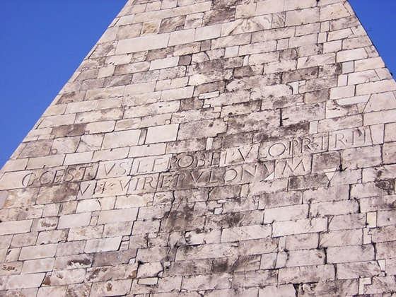

Slide 7
En el momento de su construcción, la Pirámide de Cestio destacaba en campo abierto (las tumbas estaban prohibidas dentro de las murallas de la ciudad). Roma creció enormemente durante el período imperial, y, por el siglo tercero, la zona de la pirámide había sido rodeada por los edificios. En un principio estaba en un recinto de murallas bajas, flanqueada por estatuas, columnas conmemorativas y otras tumbas. Dos bases completas de mármol se encontraron al lado de la pirámide durante las excavaciones en la década de 1660, con fragmentos de las estatuas de bronce que originalmente habían estado en la parte de arriba.

Slide 8
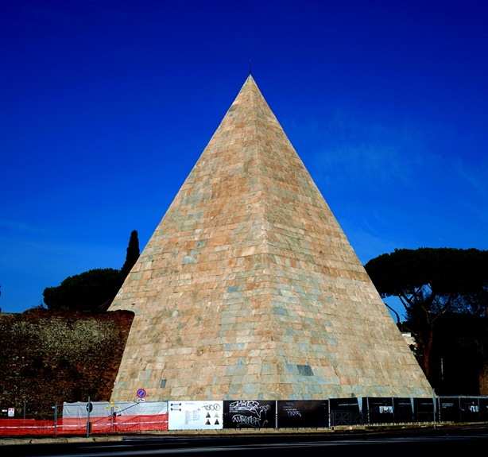

Slide 9
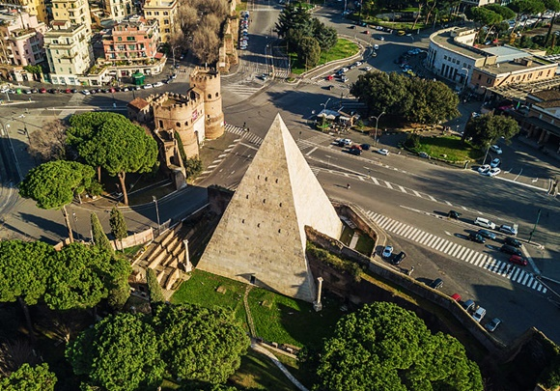

Slide 10
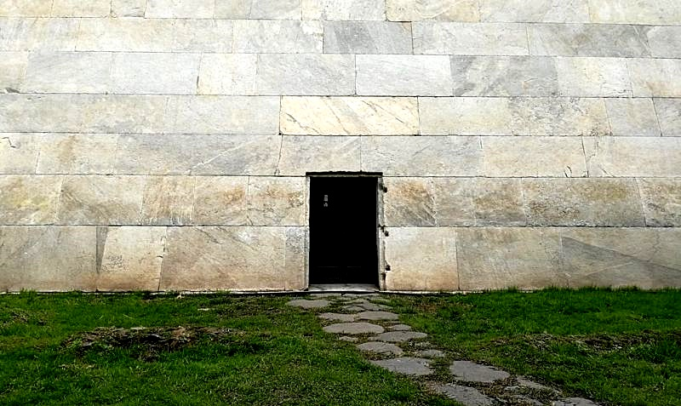

Slide 11
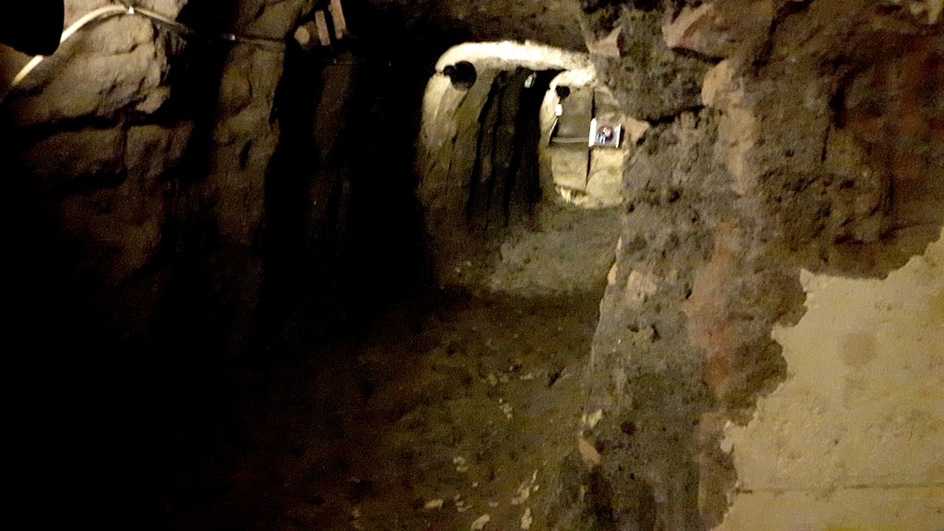

Slide 12
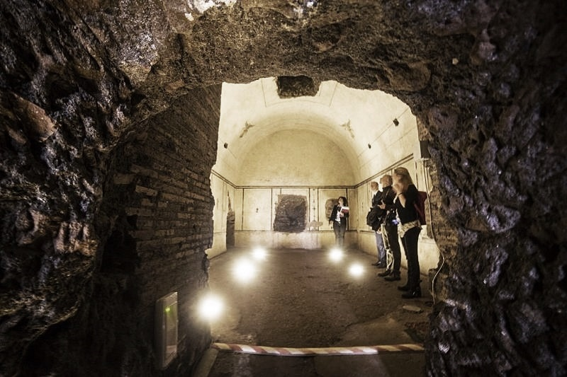

Slide 13
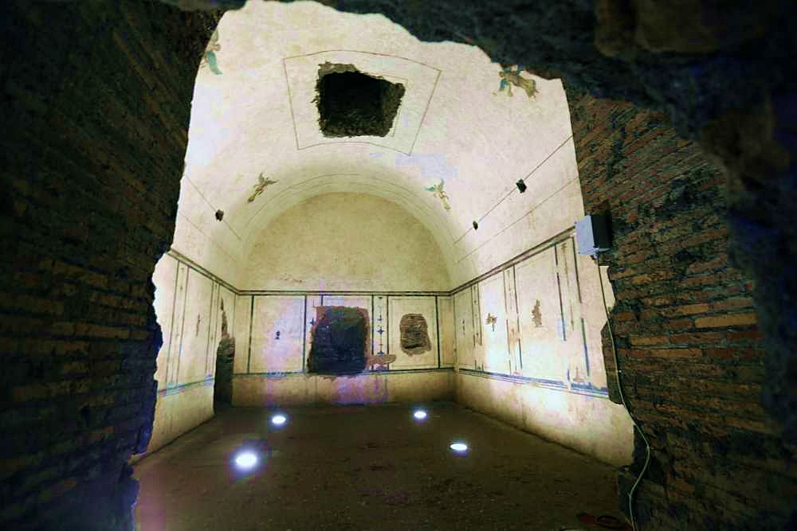

Slide 14
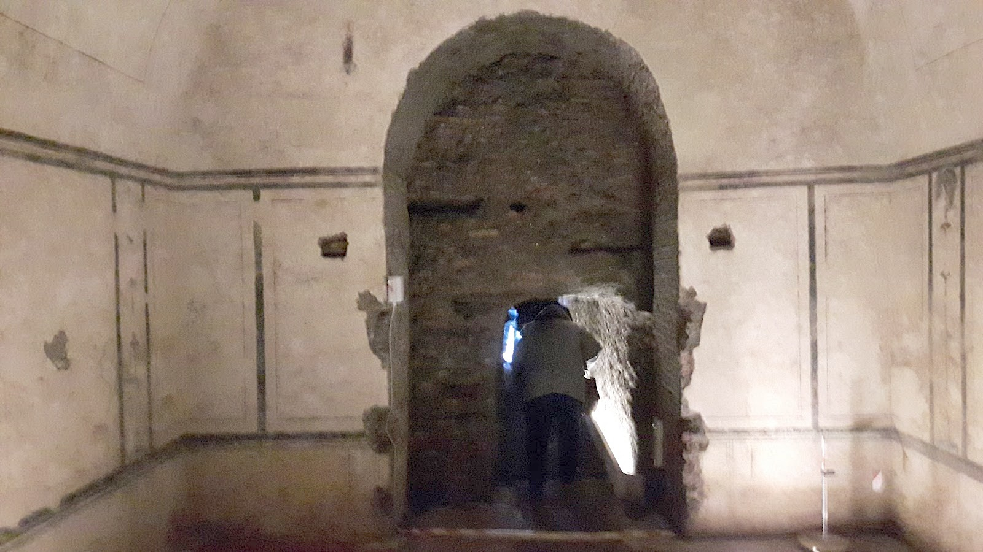

Slide 15
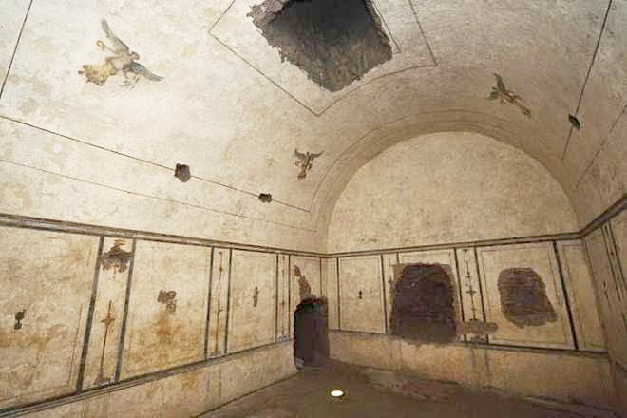

Slide 16
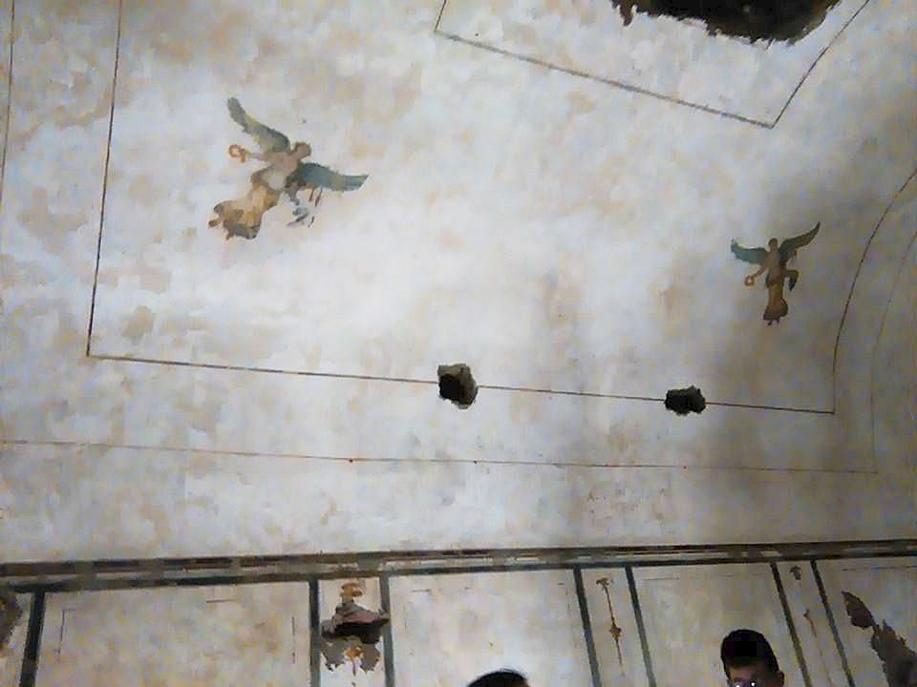

Slide 17
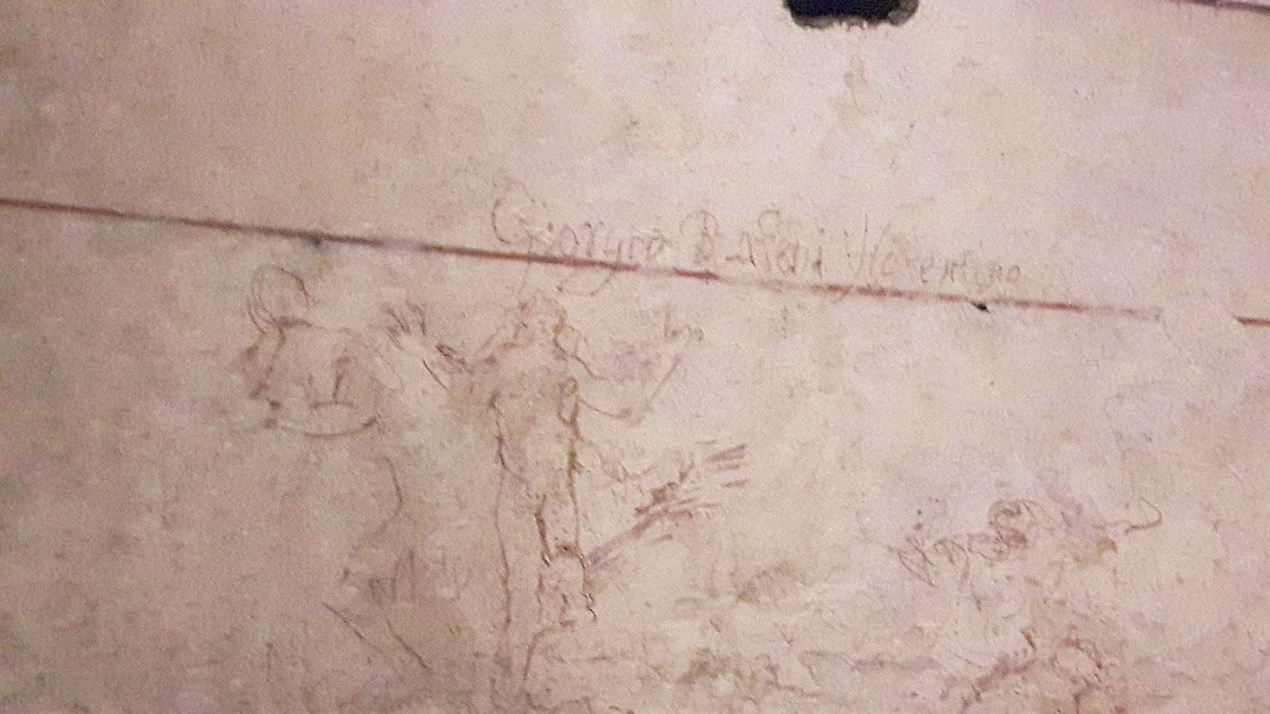

Slide 18
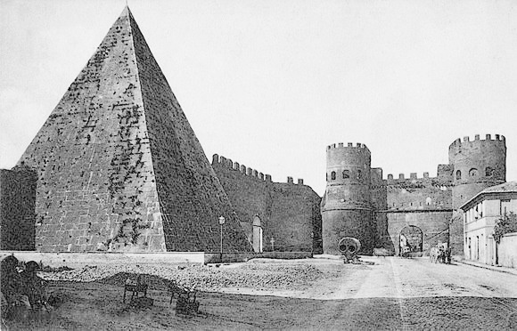

Slide 19
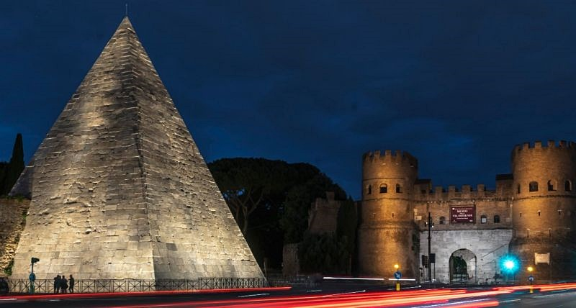

Slide 20

GRACIAS POR TU VISITA
Y QUE TENGAS UN BUEN DÍA
VICTOR NOVELLÓN

Slide 21







¿Te ha gustado?
Puedes ver más entrando
Aquí
Además puedes recibir powerpoints en tu correo electrónico suscribiéndote aquí:

